Slide 1
100 lat niepodległości
„Chcemy Polski Niepodległej, abyśmy tam mogli urządzić życie lepsze i sprawiedliwsze dla wszystkich.”

Slide 2
1918-2018
Dokładnie 100 lat temu, Polska po 123 latach odzyskała niepodległość. 25 maja 2017 roku ustalono, że rok 2018, będzie rokiem niepodległości. Z tej okazji cały nasz kraj, jak i inne kraje na świecie, przygotowuje się do obchodów 100 rocznicy odzyskania niepodległości przez Polskę.

Slide 3
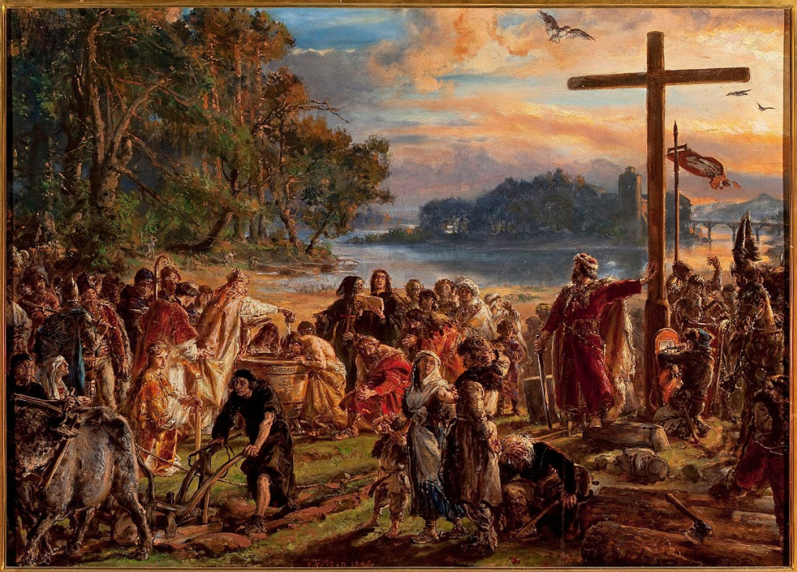
Chrzest Polski
Początków Polski może być wiele. Mówi się jednak, że przyjęcie chrztu przez Mieszka I w 966 roku, było nie tylko rozpoczęciem chrystianizacji państwa polskiego jak i również symbolicznym jego powstaniem.

Slide 4
Zjazd Gnieźnieński
Otton III pielgrzymując do Polski, a dokładnie do grobu św. Wojciecha, spotkał się z ówczesnym wtedy księciem Bolesławem I Chrobrym w Gnieźnie. Podczas tego spotkania Otton III liczył na poparcie księcia na utworzenie cesarstwa uniwersalistycznego, które miałoby objąć wszystkie państwa chrześcijańskie. Książe Bolesław podarował Ottonowi relikwię św. Wojciecha przyczyniając się do spełnienia planów cesarza. Jednym z głównych efektów tego spotkania było utworzenie na terenie Polski metropolii gnieźnieńskiej. Wydarzenie to umocniło pozycję Bolesława Chrobrego wobec władców innych państw sąsiadujących z Polską.

Slide 5
Zjazd Gnieźnieński

Slide 6
Koronacja Bolesława Chrobrego
Był pierwszym koronowanym władcą Polski, która odbyła się w 1025 roku. Była ona dużym znaczeniem politycznym i moralnym, gdyż świadczyła o niezależności Chrobrego i państwa polskiego. Dzięki niej Polska wzrosła w rankingu państw chrześcijańskich.

Slide 7
Bitwa pod Grunwaldem
Jedna z największych bitew średniowiecznych. Stoczona została 15 lipca 1410 roku pomiędzy wojskami zakonu krzyżackiego pod dowództwem Ulricha von Jungingena i złączonymi siłami polsko-litewskimi pod dowództwem króla Polski Władysława II Jagiełły i księcia litewskiego Witolda. Bitwa zakończyła się klęską sił krzyżackich.

Slide 8
Bitwa pod Grunwaldem

Slide 9
Unia Lubelska
Porozumienie podpisane w 1569 roku między Królestwem Polskim i Wielkim Księstwem Litewskim w Lublinie. Dzięki temu porozumieniu powstała Rzeczypospolita Obojga Narodów. Trwała ona od 1569-1795 roku.

Slide 10
Unia Lubelska

Slide 11
Konfederacja Warszawska
Została podpisana 28 stycznia 1573 roku w Warszawie. Gwarantowała ona wieczny pokój między wszystkimi, których różni wiara. Dokument ten uważa się za początek tolerancji religijnej w Polsce. W 2003 roku Konfederację Warszawską, a dokładnie jej tekst wpisano na listę UNESCO Pamięć.

Slide 12
Konfederacja Warszawska

Slide 13
Konstytucja 3 maja
Ustalono ją 3 maja 1791 roku. Była to ustawa regulująca ustrój prawny Rzeczypospolitej Obojga Narodów. Konstytucja zmieniła ustrój państwa na monarchię dziedziczną, ograniczyła ustrój demokracji szlacheckiej, czyli zakaz głosowania gołocie (ubogiej grupie społecznej), zrównała politycznie mieszczan i szlachtę, stawiała pod ochroną chłopów, łagodząc pańszczyznę oraz zniosła liberum veto.

Slide 14
Konstytucja 3 maja

Slide 15
III Rozbiór Polski
Ostatni z rozbiorów Polski. Podczas podpisania traktatu w 1795 roku trzy państwa Rosja, Prusy i Austria dokonały ostatecznego rozbioru Polski, a w ten sposób wymazując ją z mapy świata na 123 lata.

Slide 16
Rozbiory Polski

Slide 17
Odzyskanie niepodległości
Wiele razy próbowano walczyć o Polskę poprzez liczna powstania, ale niestety nie udawało się przywrócić naszego kraju na mapy świata. Dopiero światowy konflikt, w którym uczestniczyły wszystkie państwa zaborcze był nadzieją na odzyskanie niepodległości.
Po zakończeniu I wojny światowej w całej Europie zapanował chaos, a Polacy wykorzystując tą sytuację, zaczęli walczyć o granice naszego kraju. Dzięki temu 11 listopada 1918 roku Polska odzyskała niepodległość.

Slide 18
Odzyskanie niepodległości

Slide 19
Bitwa Warszawska
Nazywana również cudem nad Wisłą, została stoczona od 13 do 25 sierpnia 1920 roku między siłami polskimi i bolszewickimi. Zdecydowała ona o tym, że Polska utrzyma niepodległość i przekreśliła plany co do komunizmu na Europę Zachodnią.

Slide 20
Bitwa Warszawska

Slide 21
II wojna światowa
Największa i najkrwawsza wojna trwająca od 1 września 1939 roku do 2 września 1945 roku. Jej zasięg działań objął prawie całą Europę oraz część kontynentów takich jak Azja i Afryka, a niektóre działania wojenne odbywały się również w Arktyce i Ameryce Północnej. Oprócz tego wojna rozgrywała się na wszystkich oceanach. W trakcie działań wojennych III Rzesza i Armia Czerwona zaczęły okupować Polskę. Mieszkańcy okupowanych terenów Rzeczypospolitej zostali objęci represjami, ale jeszcze tego samego roku zaczęto tworzyć konspiracyjne grupy zmierzające do oswobodzenia Polski.

Slide 22
Osoby, które wpłynęły na proces odzyskiwania niepodległości przez Polskę

Slide 23
Józef Piłsudski
Był jednym z głównych działaczy niepodległościowych. 11 listopada 1918 roku działał jako dowódca Armii Polskiej. Od 1918-1922 był naczelnikiem państwa i dwukrotnym premierem Polski. Z jego inicjatywy m.in.: utworzono Legiony Polskie, tworzono organizacje paramilitarne na terenie Austro-Węgier oraz utworzono Polską Organizację Wojskową (POW).

Slide 24
Ignacy Paderewski
Wspaniały pianista, który zyskał sławę na całym świecie. Swoje kontakty za oceanem wykorzystał do odbudowy państwa Polskiego. Opowiedział prezydentowi Woodrowi Wilsonowi o sytuacji politycznej Polski. Dzięki niemu prezydent Wilson wygłosił przemówienie mówiące dokładnie o tym, że nasz kraj ma prawo do niepodległości.

Slide 25
Władysław Sikorski
Był Polskim wojskowym i politykiem. Podpisał układ z ambasadorem Iwanem Majskim, w sprawie tworzenia Armii Polskiej na wschodzie. Za jego sprawą Sowieci zwolnili z obozów dziesiątki tysięcy Polaków i wyrazili zgodę na utworzenie armii, która trafiła pod rozkazy brytyjskie.

Slide 26
Jan Paweł II
Znany był na całym świecie. Swoją dobrocią, wiarą oraz nauką zasłynął jako wielki Papież. Jako patriota oddany całkowicie swojej ojczyźnie, wiele dla niej zrobił. Podtrzymywał na duchu Polaków i dawał im nadzieję na to, że Polska jeszcze się odrodzi, i wyrwie się spod władz komunistów.

Slide 27
Lech Wałęsa
Polski polityk, pierwszy przewodniczący NSZZ „Solidarność”. Od 1990-1995 roku prezydent Rzeczypospolitej. Laureat Pokojowej Nagrody Nobla. Kierował strajkami, sprzeciwiając się państwom komunistycznym.

Slide 28
Znaczące wydarzenia w trakcie odzyskiwania suwerenności Polski

Slide 29
Okrągły Stół
Jest to spotkanie, podczas którego wszyscy są sobie równi i starają się w zgodzie rozwiązywać problemy. W Polsce negocjacje Okrągłego Stołu trwały od 6 lutego do 5 kwietnia 1989 roku. W posiedzeniu tym brały udział władze Rzeczypospolitej Ludowej, Demokratyczna Opozycja oraz strony Kościelne. Głównymi postanowieniami Okrągłego Stołu było m.in.: utworzenie senatu składającego się ze 100 senatorów i całkowicie wolne wybory do Senatu, częściowo wolne wybory do Sejmu, ustanowienie urzędu prezydenta oraz ponowna legalizacja Solidarności.

Slide 30
Okrągły Stół

Slide 31
Zalegalizowanie Solidarności
Niezależny Samorządowy Związek Zawodowy „Solidarność” to ogólnopolski związek zawodowy powstały w 1980 roku. Związek ten został założony z przyczyny licznych strajków ludności, a służył nie tylko do obrony praw pracowniczych, ale również był jednym z głównych ośrodków opozycji przeciw rządowi Polsce Ludowej i komunizmowi.

Slide 32
„Solidarność”

Slide 33
Wejście Polski do NATO
NATO, czyli Organizacja Traktatu Północnoatlantyckiego to sojusz polityczno-wojskowy powstały w 1949 roku. Początkowo organizacja ta miała służyć do obrony w razie ataku ze strony ZSRR, ale po jego upadku pełni rolę stabilizacyjną. Dziś do tej organizacji należy 28 państw.
Polska do NATO należy od 12 marca 1999 roku.

Slide 34
Wejście Polski do Unii Europejskiej
1 maja 2004 roku Polska została członkiem Unii Europejskiej. Dzięki wstąpieniu do Unii otrzymaliśmy wiele środków finansowych, dzięki którym wybudowano nowe drogi, autostrady, wybudowano prawie 410 tysięcy nowych miejsc pracy, a finansowe wsparcie otrzymało ponad 30 tysięcy firm. Oprócz tego możemy m.in.: poruszać się bez paszportu do krajów należących do Unii, studiować za granicą i cieszyć się wolnym rynkiem.

Slide 35
Teraźniejsza Polska

Slide 36
Nowe autostrady

Slide 37
Nowe galerie

Slide 38
Możliwość nauki w wolnym kraju

Slide 39
Wolne wybory

Slide 40
Stadiony

Slide 41
Polska kiedyś i dzisiaj

Slide 42
Mapa
Kiedyś
Dziś

Slide 43
Miasta
Kiedyś
Dziś

Slide 44
Sklepy
Kiedyś
Dziś

Slide 45
Place zabaw
Kiedyś
Dziś

Slide 46
Koniec
„Ojczyzna jest naszą matką ziemską. Polska jest matką szczególną. Niełatwe są jej dzieje, zwłaszcza na przestrzeni ostatnich stuleci. Jest matką, która wiele przecierpiała i wciąż na nowo cierpi. Dlatego też ma prawo do miłości szczególnej.”

